Slide 1

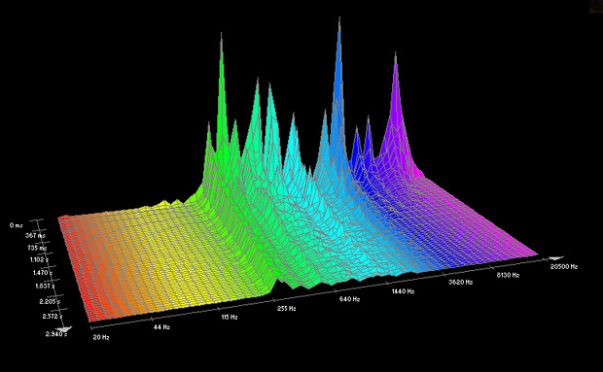
Universidade de Brasília
Introdução a computação sônica
Guilherme Andreúce - 140141961
Yan Victor - 140033599

Slide 2
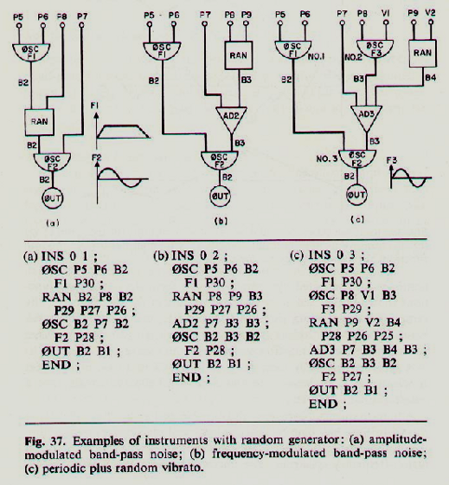
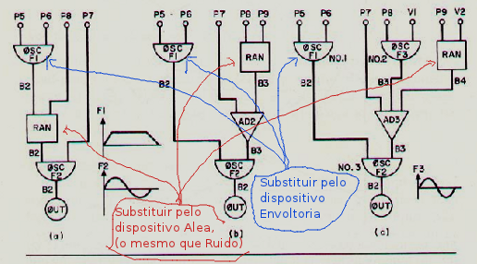
Este trabalho consiste na produção do instrumento ‘B’ e ‘C’ apresentados a seguir substituindo os OSCs pelos dispositivos Envoltoria e os RANs pelos dispositivos Alea

Slide 3
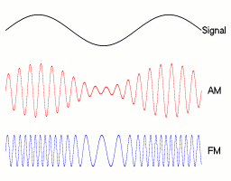
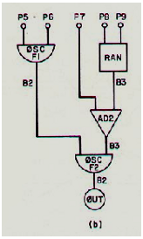
Instrumento B, um modulador de Freqüência
A Modulação em freqüência (FM) transmite informações por meio de uma portadora variando a sua freqüência instantânea. É o oposto à modulação em amplitude (instrumento A), na qual a amplitude da portadora varia enquanto a frequência permanece constante.
A Modulação em freqüência é conhecida como modulação em fase quando a modulação em fase da portadora é a integral do tempo do sinal FM. A FM é largamente utilizada para transmitir música e voz, rádio bidirecional, sistemas de gravação em fitas magnéticas e alguns sistemas de transmissão de vídeo. Em sistemas de rádio, a modulação em freqüência com largura de banda suficiente fornece uma vantagem em cancelar ruídos que ocorrem naturalmente.

Slide 4
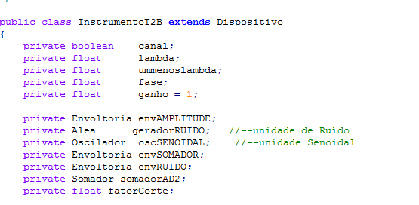
Instrumento B, um modulador de Freqüência
O trecho do código a seguir são as declarações de objetos e variáveis que serão utilizadas ao longo do programa

Slide 5
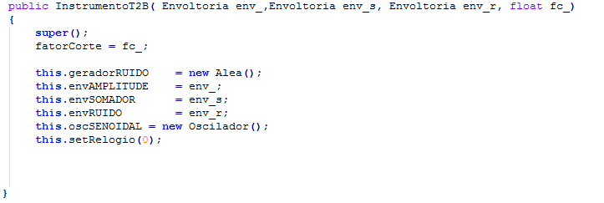
Instrumento B, um modulador de Freqüência
Em seguida o instrumento é instanciado e então construído chamando os seguintes métodos

Slide 6
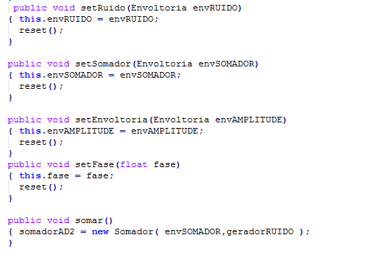
Instrumento B, um modulador de Freqüência
Os principais métodos do modulador de freqüência

Slide 7
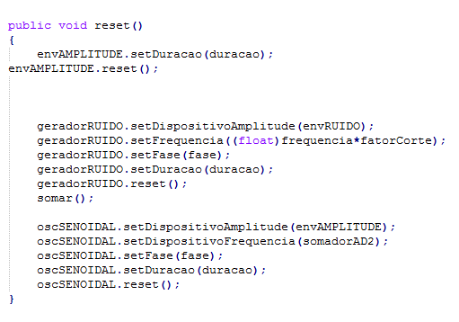
Instrumento B, um modulador de Freqüência
Os principais métodos do modulador de freqüência

Slide 8
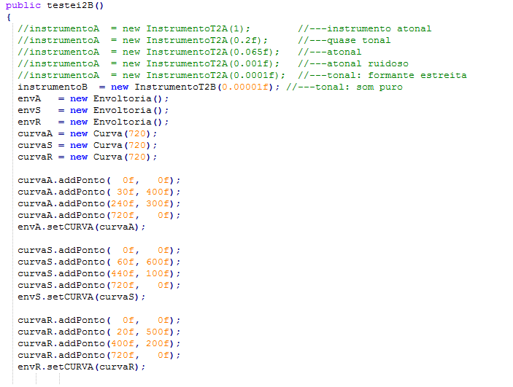
Instrumento B, um modulador de Freqüência
Delimitação e construção da onda

Slide 9
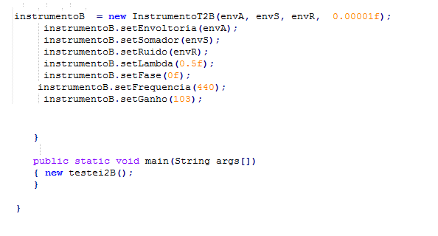
Instrumento B, um modulador de Freqüência
Construção e reprodução do instrumento B

Slide 10
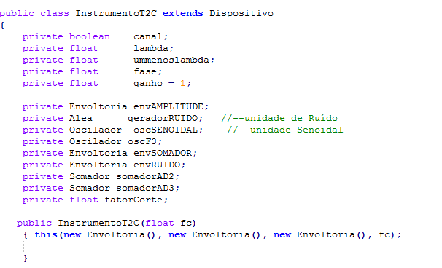
Instrumento C, um periódico com vibrato aleatório
O trecho do código a seguir são as declarações de objetos e variáveis que serão utilizadas ao longo do programa

Slide 11
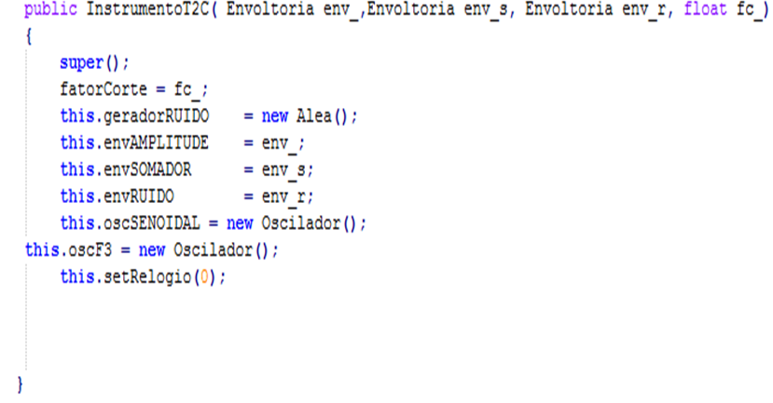
Instrumento C, um periódico com vibrato aleatório
Em seguida o instrumento é instanciado e então construído chamando os seguintes métodos

Slide 12
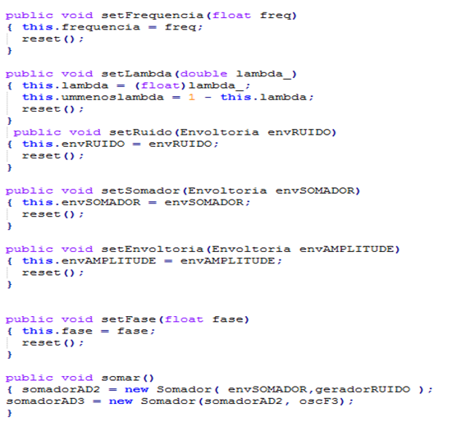
Instrumento C, um periódico com vibrato aleatório
Os principais métodos do periódico vibrato

Slide 13
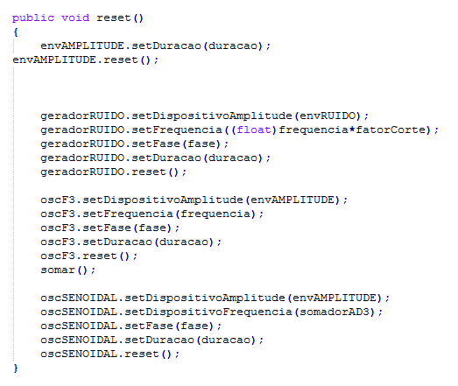
Instrumento C, um periódico com vibrato aleatório
Os principais métodos do periódico vibrato

Slide 14
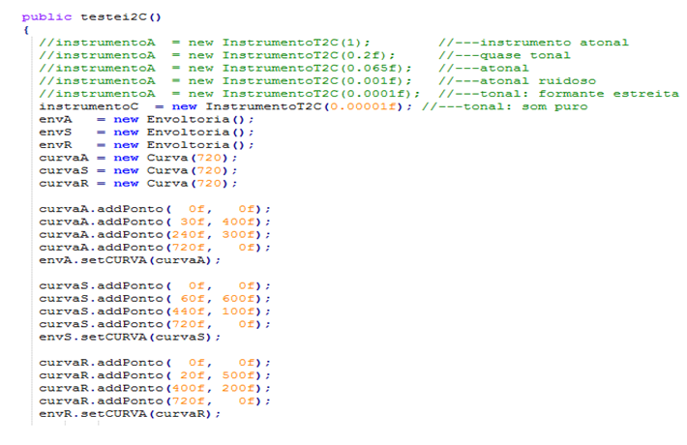
Instrumento C, um periódico com vibrato aleatório
Delimitação e construção da onda

Slide 15
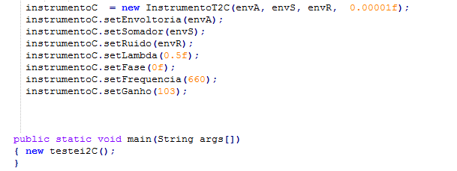
Instrumento C, um periódico com vibrato aleatório
Construção e reprodução do instrumento C

